Slide 1
Внедрение AI-ассистента для автоматизации административных задач HR
Финансовая модель снижения расходов и роста продуктивности
Анализ до/после по отделам • 2025

Slide 2
Резюме проекта
Цель проекта
Сокращение затрат на административные задачи
Повышение производительности сотрудников
Улучшение качества работы и удовлетворенности персонала
Решение: AI-ассистент (Copilot-стиль)
Generative AI / Large Language Models (LLM)
Применение: канцелярия, офис, бэк-офис
Технология: Microsoft 365 Copilot или аналог

Slide 3
Ключевые финансовые показатели (12 месяцев)
💰 Суммарная выгода: $979,771
💸 Суммарные затраты: $140,618
📈 Чистая выгода: $839,153
📊 ROI (окупаемость): 596.8%
⏱ Средний срок окупаемости: 3-5 месяцев
🎯 NPV (чистая приведенная стоимость): $788,068

Slide 4
Анализ применения ИИ в административных HR-задачах
Мировые тренды и исследования
McKinsey: 30% рабочего времени может быть автоматизировано с помощью ИИ
Gartner: 70% компаний внедрят ИИ-ассистентов к 2025 году
Microsoft: Copilot увеличивает продуктивность на 29% в среднем
Примеры успешного применения
Автоматизация составления документов и отчетов
Интеллектуальный поиск и анализ данных
Автоответы на типовые запросы сотрудников
Помощь в планировании и составлении презентаций

Slide 5
Сценарии использования AI-ассистента
HR отдел (35% времени на админ. задачах)
Составление должностных инструкций
Анализ резюме и подбор кандидатов
Подготовка HR-отчетности
Финансовый отдел (30% времени)
Автоматизация финансовых отчетов
Анализ данных и бюджетирование
Подготовка презентаций для руководства
IT отдел (25% времени)
Документирование систем и процессов
Анализ логов и диагностика
Подготовка технической документации

Slide 6
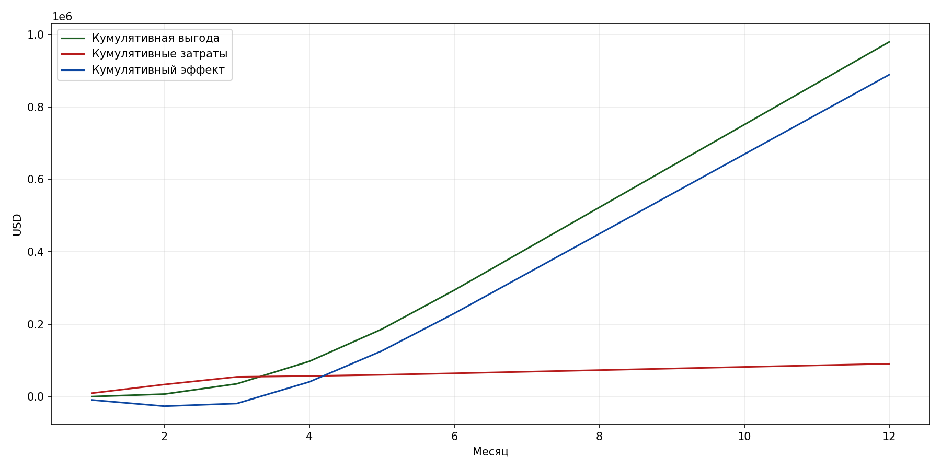
Динамика выгод и затрат (12 месяцев)

Slide 7
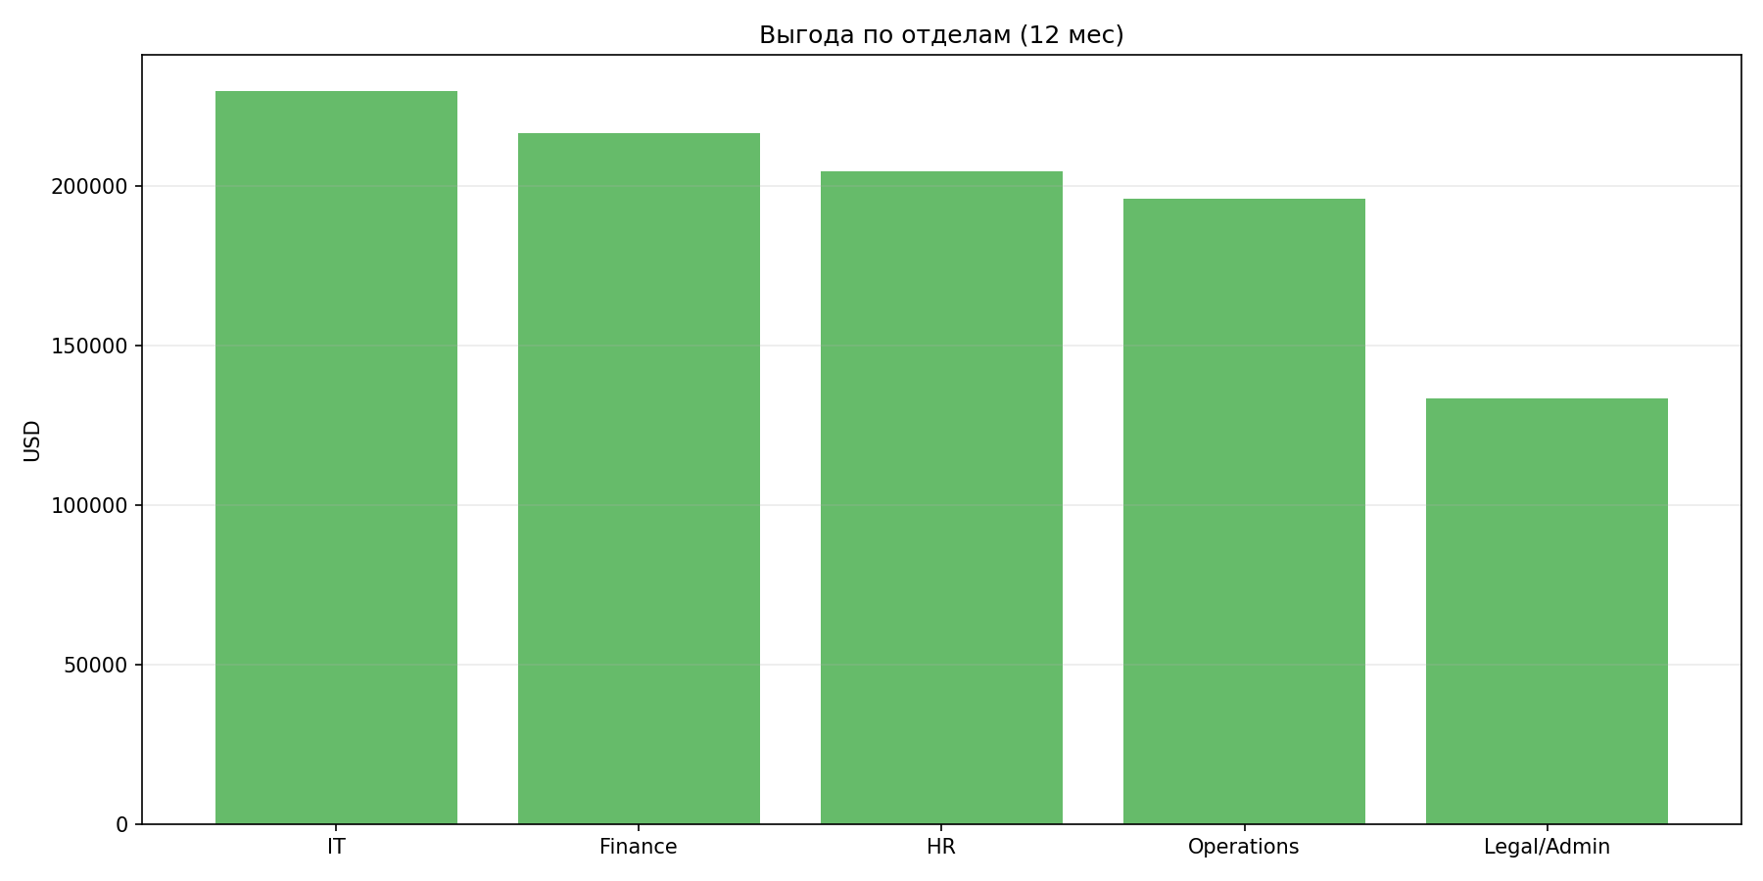
Выгода по отделам за 12 месяцев

Slide 8
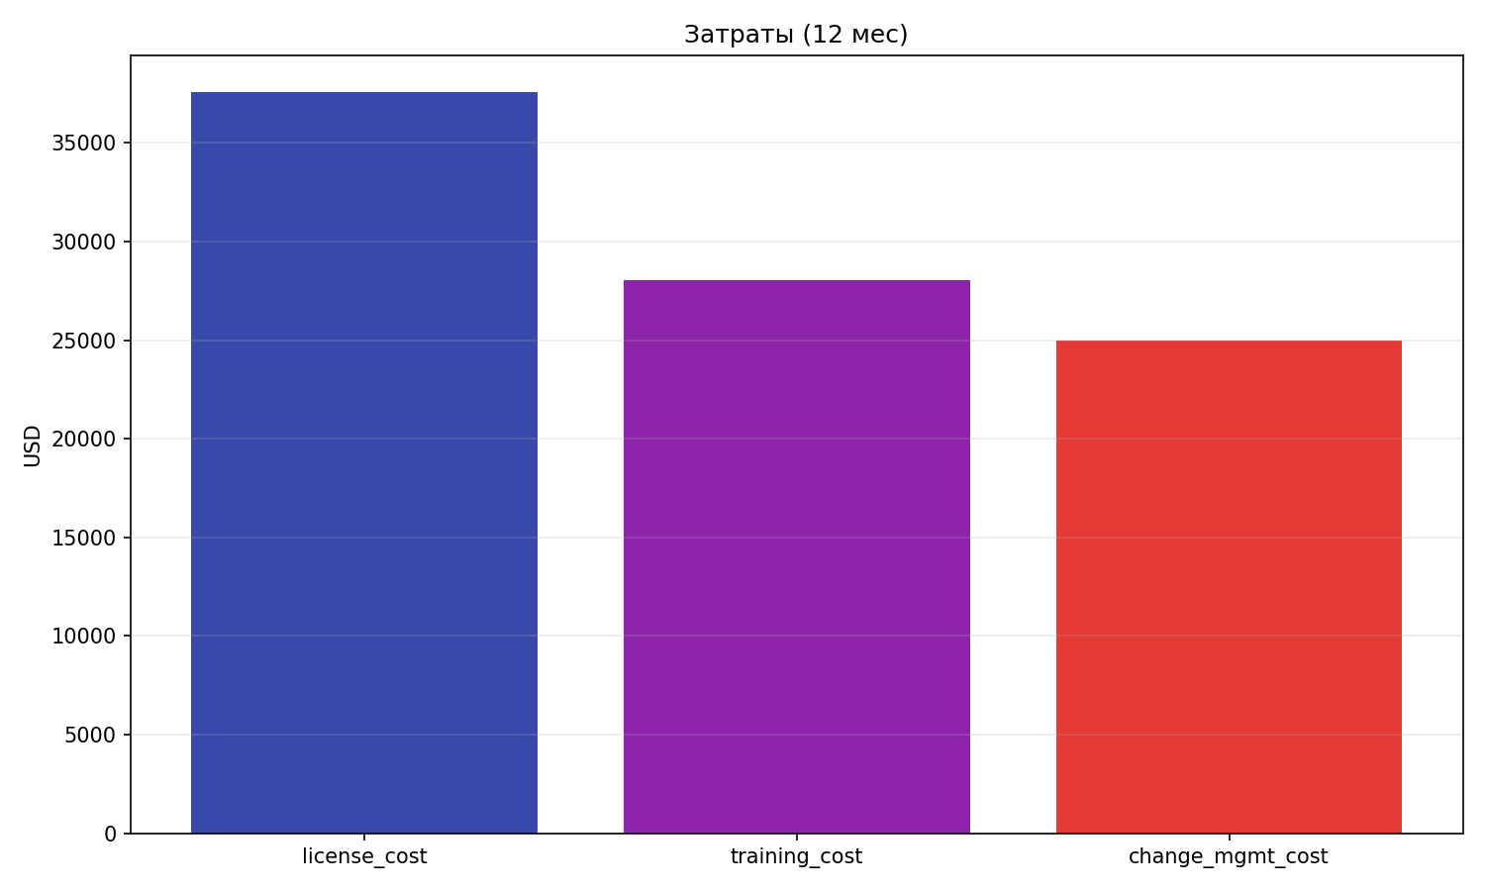
Структура затрат на внедрение

Slide 9
Детальные показатели по отделам
Отдел | Польз. | Выгода | Затраты | Чистая выгода | Окупаемость
HR | 25 | $204,375 | $16,827 | $187,548 | 3 мес
Finance | 30 | $216,562 | $19,446 | $197,116 | 4 мес
IT | 32 | $229,500 | $20,545 | $208,955 | 4 мес
Operations | 40 | $196,000 | $20,154 | $175,846 | 5 мес
Legal/Admin | 20 | $133,333 | $13,646 | $119,687 | 5 мес

Slide 10
Сравнение 'До' и 'После' внедрения
ДО внедрения AI-ассистента
Время на админ. задачи: 20-40% рабочего времени
Ручное составление документов и отчетов
Низкая скорость обработки типовых запросов
Высокая нагрузка на квалифицированных специалистов
ПОСЛЕ внедрения AI-ассистента
Экономия времени: 25-40% админ. задач автоматизированы
Рост продуктивности: 6-12% на core-задачах
Быстрые ответы на типовые запросы
Освобождение времени для стратегических задач

Slide 11
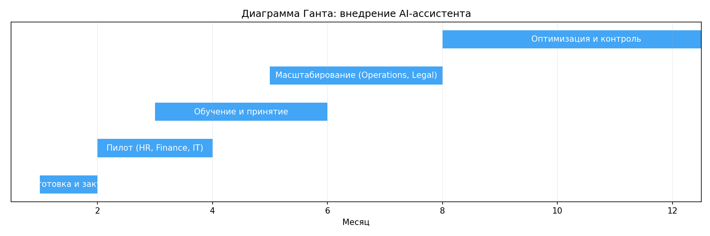
План внедрения (Диаграмма Ганта)

Slide 12
Этапы внедрения проекта
Фаза 1: Подготовка и закупка (Месяц 1)
Выбор платформы (Microsoft 365 Copilot или аналог)
Закупка лицензий
Подготовка инфраструктуры
Фаза 2: Пилотное внедрение (Месяцы 2-4)
Запуск в HR, Finance и IT отделах
Обучение первой волны пользователей
Сбор обратной связи
Фаза 3: Масштабирование (Месяцы 5-7)
Внедрение в Operations и Legal/Admin
Масштабное обучение
Фаза 4: Оптимизация (Месяцы 8-12)
Мониторинг и улучшение процессов
Достижение полной эффективности

Slide 13
Ключевые допущения модели
Стоимость и лицензирование
Лицензия: $30/пользователь/месяц (Microsoft 365 Copilot)
Фиксированные затраты на внедрение: $50,000
Управление изменениями: $5,000 на отдел
Обучение: 4 часа на пользователя
Операционные показатели
Доля административного времени: 20-40% в зависимости от отдела
Покрытие автоматизации: 25-40% админ. задач
Рост продуктивности: 6-12% на core-задачах
Монетизация продуктивности: 50% в первый год

Slide 14
Бенчмарки и реальные примеры из индустрии
Microsoft (внутреннее исследование Copilot, 2024)
70% пользователей отмечают рост продуктивности
Экономия 10+ часов в месяц на рутинных задачах
Deloitte (исследование ИИ в HR, 2024)
Сокращение времени на рекрутинг на 40%
Улучшение качества найма на 25%
IBM (внедрение Watson, 2023)
Экономия $50M на HR-процессах
Обработка 95% типовых запросов автоматически
Источники: Microsoft Work Trend Index 2024, Deloitte Global HR Trends 2024

Slide 15
Риски и рекомендации
Ключевые риски
Низкий уровень принятия пользователями
Проблемы с качеством и безопасностью данных
Сопротивление изменениям
Недостаточное обучение персонала
Рекомендации по минимизации рисков
Активная программа управления изменениями
Качественное обучение и поддержка пользователей
Постепенное внедрение (пилот → масштабирование)
Регулярный мониторинг и сбор обратной связи
Обеспечение безопасности и конфиденциальности данных

Slide 16
KPI и метрики успеха
📊 Уровень принятия (Adoption Rate): целевой показатель 80%+ за 6 месяцев
⏱ Экономия времени: 10+ часов/месяц на пользователя
💰 ROI: достижение положительного ROI к 4-5 месяцу
😊 Удовлетворенность пользователей: NPS > 40
📈 Рост продуктивности: измеримое улучшение output на 8-12%
🎯 Качество работы: снижение ошибок на 20-30%

Slide 17
Заключение и рекомендации
Финансовое обоснование
Очень высокая окупаемость: ROI 597% за 12 месяцев
Быстрая окупаемость: 3-5 месяцев в зависимости от отдела
Чистая выгода: $839,153 за первый год
Стратегическая ценность
Освобождение времени для стратегических задач
Повышение удовлетворенности сотрудников
Конкурентное преимущество в эпоху цифровизации
Рекомендация: ОДОБРИТЬ проект к реализации
Начать с пилотного внедрения в Q1 2025

Slide 18
Следующие шаги
1️⃣ Утверждение бюджета и получение одобрения руководства
2️⃣ Выбор платформы и заключение договора с поставщиком
3️⃣ Формирование проектной команды и назначение владельца проекта
4️⃣ Подготовка инфраструктуры и плана обучения
5️⃣ Запуск пилота в выбранных отделах (Месяц 1-2)
6️⃣ Оценка результатов пилота и корректировка плана
7️⃣ Масштабирование на всю организацию (Месяцы 3-12)

